Slide 1
OASIS Planning Viewer
OASIS Planning Viewer permet d’afficher en temps réels et presque instantanément l’ensemble des cours de l’année scolaire courante de différentes façons
Il facilite l’échange en proposant d’exporter les calendriers dans plusieurs formats
Il est compatible est l’affichage sur des tablettes et smartphone

Slide 2
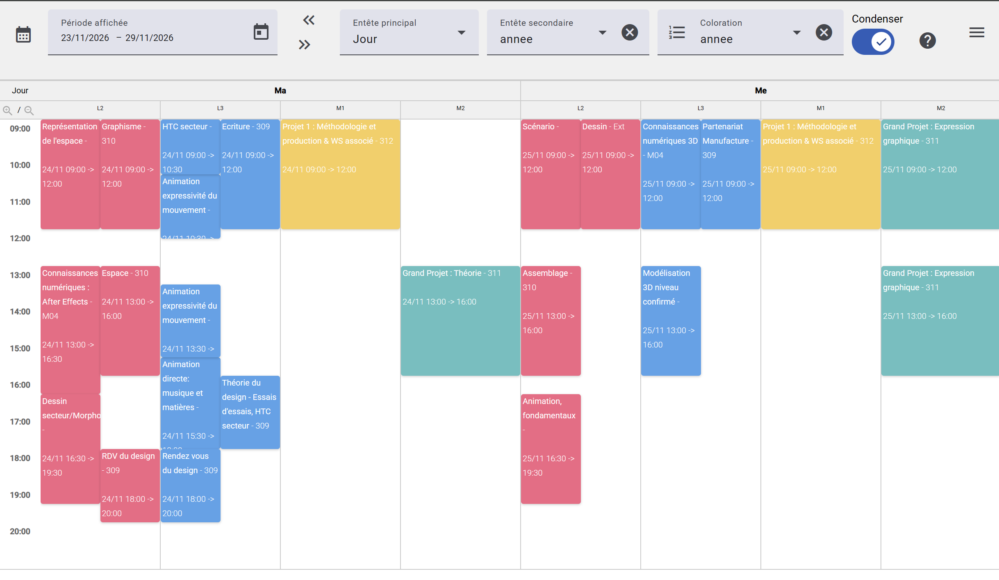
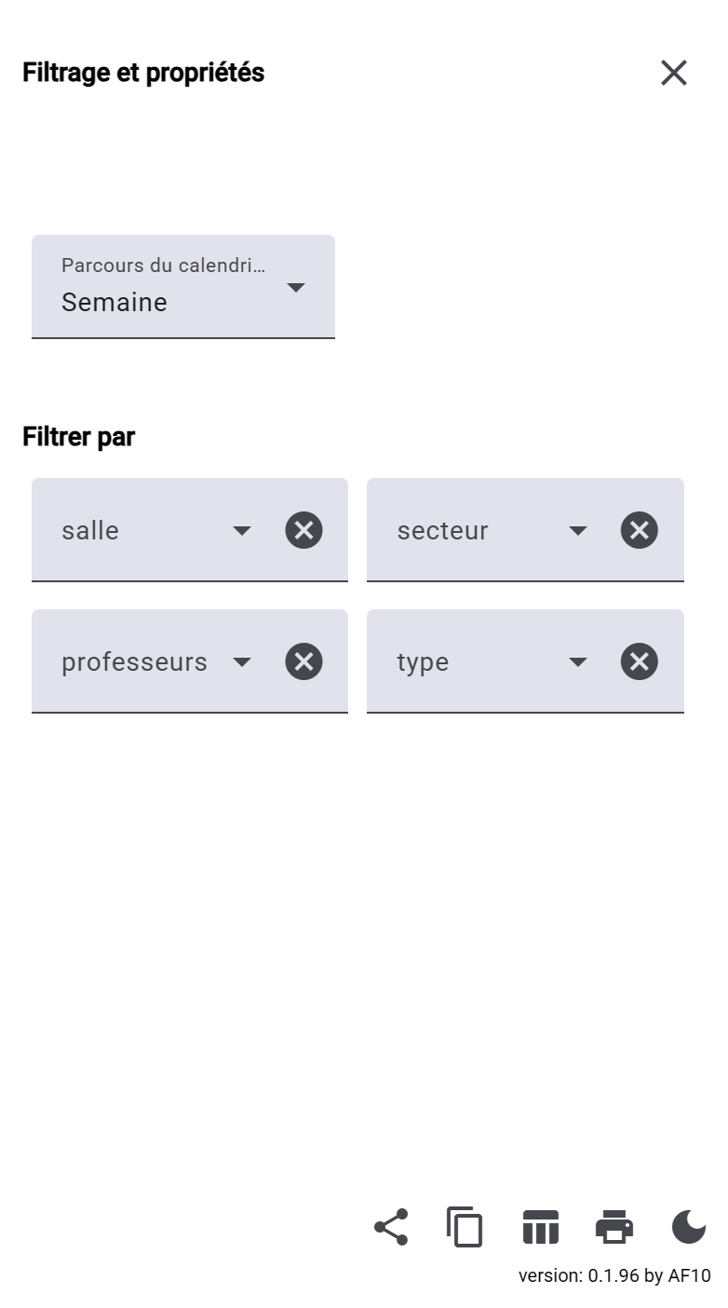
La barre supérieure permet de naviguer dans le calendrier, de modifier les colonnes et la couleur des cours, et d’afficher le menu latéral
1
Le menu latéral permet de filtrer les événements par salles, professeurs … et d’exporter le calendrier sous différents formats
3
keydown
2
Le calendrier affiche l’ensemble des cours avec des informations comme le professeur, la salle … etc …

Slide 3
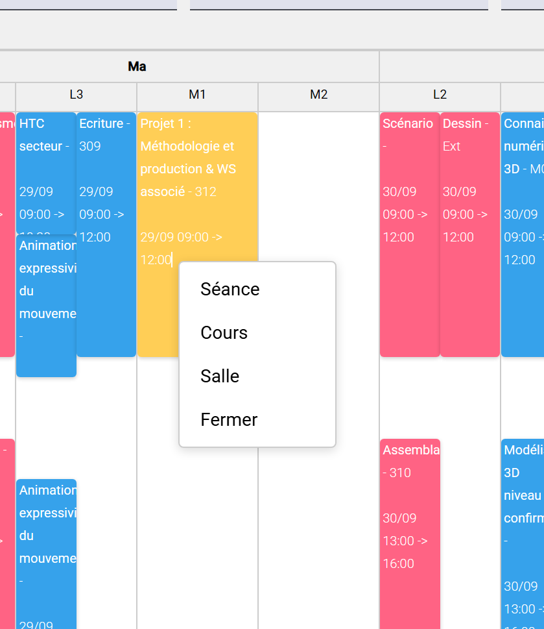
Il est possible d’interagir directement avec OASIS via le menu contextuel ouvert par un click droit sur l’événement on peut
Ouvrir la séance sur OASIS
Ouvrir la salle du cours
Ouvrir le cours pour voir l’ensemble des séances de ce cours
On peut également double cliquer sur le cours pour ouvrir OASIS

